Slide 1


Slide 2
表 格 管 理
词法分析
语法分析
语义分析
中间代码生成
中间代码优化
目标代码生成
目标程序
源程序
错 误 处 理

Slide 3
概述
语法分析是编译过程的核心部分
输入和分析的对象
  词法分析输出（单词的内部表示）
主要任务
  按照程序语言的语法规则，分析源程序的语法结构
输出： 语法树
Notes:
语法分析是编译过程的核心部分，它以词法分析输出的单词串形式的源程序作为输入和分析的对象,它的主要任务是按照程序语言的语法规则，分析源程序的语法结构，即分析如何由这些单词组成各种语法成分，同时进行语法检查，为语义分析和代码生成作准备。执行语法分析任务的程序叫语法分析程序或语法分析器。
语法分析程序以词法分析输出的符号串作为输入，。若是，输出该句子的分析树；若不是，则表示源程序存在语法错误，需要报告错误的性质和位置。例如，对于C在分析过程中检查这个符号串是否为该程序语言的句子程序语句“IF (a<10) b=5；”，词法分析识别出了IF、(、标识符、…等单词符号，而语法分析则要检查这些单词之间的搭配、结构是否正确。IF后面是否为(，(后面是否为正确的表达式等等。

Slide 4
分类
自顶向下分析方法：从文法的开始符号出发，试图构造一个最左推导，推导出与给定句子完全匹配的句子
  确定分析方法
  不确定分析方法
自底向上分析方法：语法分析从底部到顶部为输入的符号串建立分析树
  LR分析方法
Notes:
自顶向下分析法也成为面向目标的分析方法，这种方法从文法的开始符号开始试图推导出与输入句子完全匹配的句子。若成功，则说明输入串是给定文法的句子，失败则说明不是。
又可以分为包括确定分析和不确定分析。自顶向下的确定分析方法实现方法简单、直观，便于构造语法分析程序，是比较常用的方法之一。 不确定的分析方法实际上是一种带回溯的分析方法，这种方法效率低，代价比较高。使用较少
无论采用哪种分析方法，语法分析都是自左向右地读入符号

Slide 5
§5.1 确定的自顶向下分析思想
    确定的分析方法
  从文法的开始符号出发，根据当前的输入符号唯一的确定选用哪个产生式来进行推导
例5.1 若有文法G1[S]:
S→pA|qB A→cAd|a B→dB|b
判断输入串W=pccadd是否为该文法的句子。
Notes:
为了建立最左推导，需对每一步直接推导应使用的产生式进行判断，以便从中得到一个正确的选择
S⇒pA ⇒pcAd ⇒pccAdd ⇒pccadd

Slide 6
§5.1 确定的自顶向下分析思想
通过上面例子，可以看出
  每一步的推导是确定的
  可以根据句子的最左侧将要读入的符号来选择推导式

Slide 7
对比
例5.2,文法G[E]:
1.E→T|EAT
2.T→F|TMF
3.F→(E)|i
4.A→＋|－
5.M→*| /
给w=i+i*i建立最左推导。
E=>T=>F=>(E)
错误,退回到F,选用其他候选式E=>T=>F=>i
错误,退回到T,选用其他候选式E=>T=>TMF
错误,退回到E,选用其他候选式E=>EAT
Notes:
确定的分析方法分析起来更加的容易

Slide 8
自顶向下分析的特点
如果文法是左递归的，则自顶向下的分析过程将不能正常地进行
上述分析过程是一个反复进行试探的过程，在为一个输入串构造最左推导时，有可能出现大量回溯
Notes:
由于回溯，需要将出错点到迄今为止已做过的大量工作加以废弃，这势必会大大降低分析的效率
那些文法会出现回溯，那些不会

Slide 9
§5.1 确定的自顶向下分析思想
预备知识
  FIRST符号集
  FOLLOW符号集
  SELECT符号集

Slide 10
§5.1 确定的自顶向下分析思想
FIRST符号集
  定义
设G=(V_{N}，V_{T}，P，S)是上下文无关文法，
FIRST(α)=｛t|α⇒tβ,t∈V_{T}, β∈V*｝
若α⇒ε，则规定ε∈FIRST(α)
称FIRST(α)为开始符号集或首符号集
*
*

Slide 11
§5.1 确定的自顶向下分析思想
FIRST符号集
求FIRST(X)的算法:(X∈V_{N}∪V_{T})
(1)若X∈V_{T}，则FIRST(X)=｛X｝
(2)若X∈V_{N}，且有产生式X→t… (其中t∈V_{T}) ，则把t加入到FIRST(X)中
(3)若X→ε是产生式,则把ε也加入到FIRST(X)中
(4)若有产生式X→Y……,(Y∈V_{N}且不能推出空）,则把FIRST (Y)中的元素全部加到FIRST (X)中；

Slide 12
§5.1 确定的自顶向下分析思想
FIRST符号集
求FIRST(X)的算法:(X∈V_{N}∪V_{T})
（5）若X∈V_{N}，X→Y₁Y₂…Y_{n}是一产生式,同时 Y₁,…,Y_{i-1}是非终结符,且对1≤j≤i-1,都有Y_{j} ⇒ε,则
FIRST(X)=FIRST (Y₁)-{ε} ∪ FIRST (Y₂)-{ε} ∪ …∪ FIRST (Y_{i-1})-{ε} ∪ FIRST (Y_{i})
特别的，对一切j=1,2,…,n,都有Y_{j} ⇒ε时,
FIRST(X)= FIRST (Y₁) ∪ FIRST (Y₂) ∪ … ∪ FIRST (Y_{n})
*
*
即：对一切j=1,2,…,n,都有ε∈first(Y_{j})时,要把ε加first(X)中

Slide 13
§5.1 确定的自顶向下分析思想
FIRST符号集
  举例
    对于S→Ap|Bq A→cA|a B→dB|b，则
    FIRST(A) = ?
    FIRST(B) = ?
    FIRST(S) = ?
Notes:
FIRST(A) = {c,a}
FIRST(B) = {d,b}
FIRST(S) = ?

Slide 14
§5.1 确定的自顶向下分析思想
FIRST符号集
  举例
    S→AB A→ε|a B→b
    S→AB A→ε|a B→ε|b
Notes:
S→AB A→ε|a B→b
FIRST(S)=FIRST(A)-{ε} U FIRST（B） ={a,b}
S→AB A→ε|a B→ε|b
FIRST(S)=FIRST(A)-{ε} U FIRST（B）)-{ε} U {ε}={a,b}

Slide 15
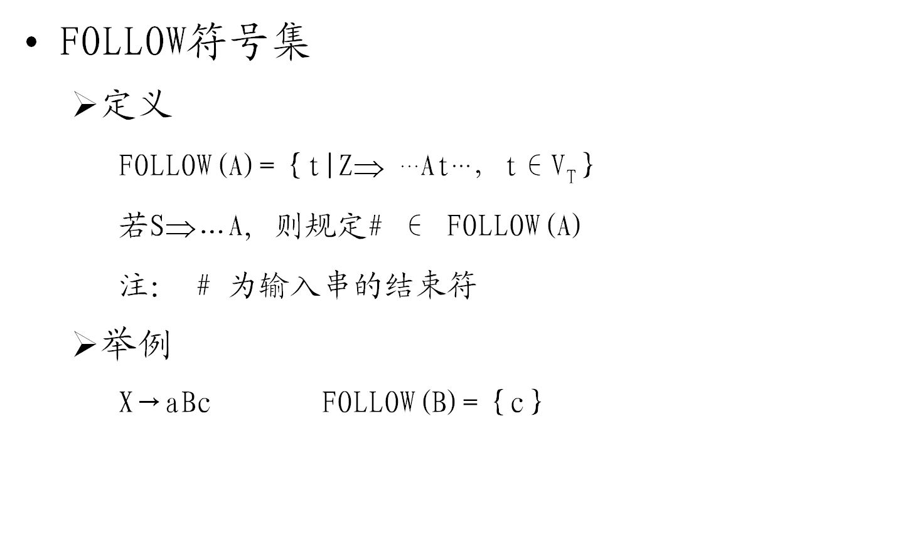
§5.1 确定的自顶向下分析思想
*
*

Slide 16
§5.1 确定的自顶向下分析思想
FOLLOW符号集
  求FOLLOW集的算法
对于文法中的符号A∈V_{n}，其FOLLOW(A)集合可反复应用下列规则计算，直到其FOLLOW(A)集合不再增大为止：
1) 对于文法的开始符号S，令#∈FOLLOW(S)
2) 若G中有形如A→αBβ的产生式，且β≠ε，则将FIRST(β)-{ε}加进FOLLOW(B)。
若G中有形如A→αB或A→αBβ 的产生式，且ε∈FIRST(β)，则FOLLOW(A)中的全部元素均属于FOLLOW(B)
注意：在FOLLOW集合中无ε

Slide 17
§5.1 确定的自顶向下分析思想
例 ：G[X]:X→AB
A→a|aAa
B→b
则：follow(X)={#}
因为A→aAa所以{a}⊂ follow(A)
follow(A)=first(B)∪{a}
={b}∪{a}={b,a}
follow(B)=follow(X)={#}

Slide 18
§5.1 确定的自顶向下分析思想
例2： G[X]:X→ABC
A→a|aAa
B→b
C→c|ε
则：first(C)={c, ε}
follow(B)=first(C)-{ε}∪follow(X)
={c}U{#}={c, #}

Slide 19
举例
求FIRST集和FOLLOW集
E→T|E+T
T→F|T*F
F→（E）|i

Slide 20
练习
求FIRST集和FOLLOW集
E→TE’
E’→ATE’|ε
T→FT’
T’→MFT’|ε
F→(E)|i
A→+|-
M→*|/
Notes:
参考书P120

